Slide 1

Малькевич Михаил Владимирович
Охрана, защита и восстановление лесов в Томской области

Slide 2
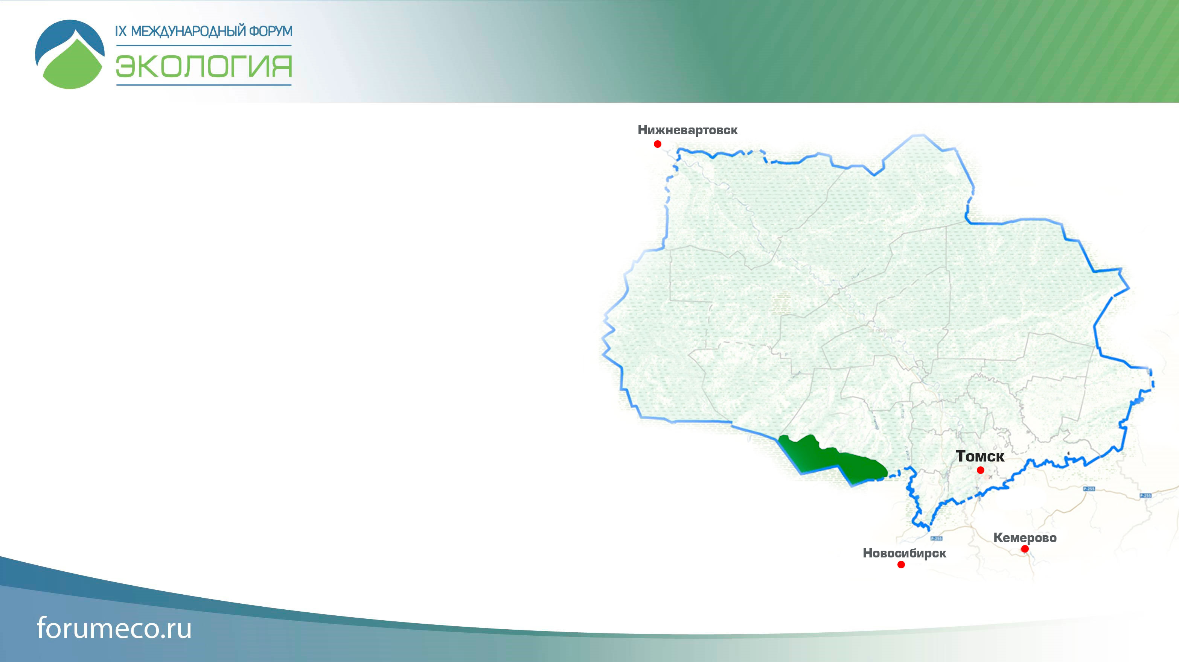









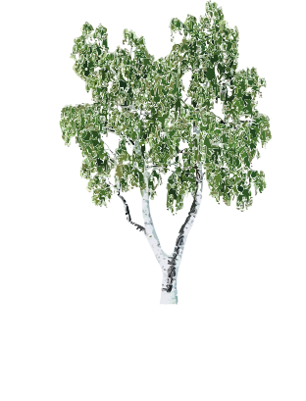
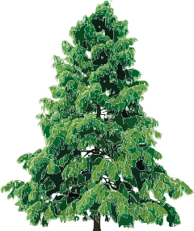

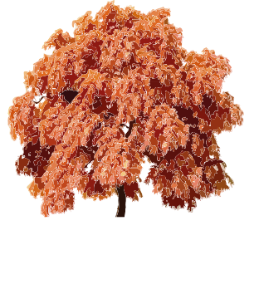
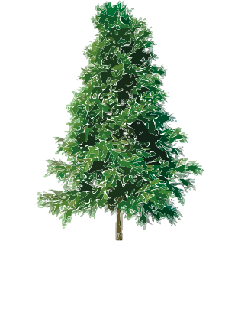
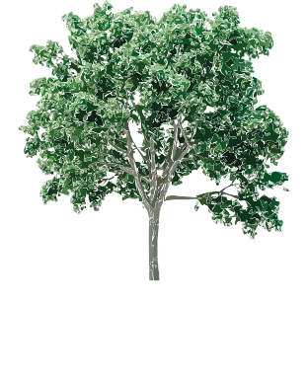
ТОМСКАЯ ОБЛАСТЬ
61,4%
91%
30%
Лесистость
Томской области
Земли лесного фонда
Заболоченность
Томской области
S - 314,4 тыс. км²
Васюганские болота
35,8%
Береза
28,8%
Сосна
19,0%
Кедр
9,9%
Осина
5,7%
Ель, пихта,
лиственница
0,8%
Другие
мягколи-
ственные

Slide 3







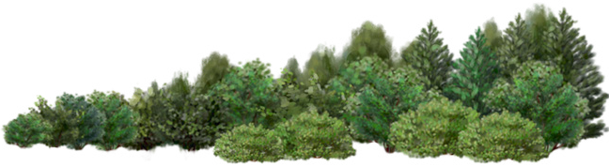











ОХРАНА ЛЕСОВ ОТ ПОЖАРОВ
19 830
ПЛОЩАДЬ ПОЖАРОВ НА ТЕРРИТОРИИ ЛЕСНОГО ФОНДА (ГА)
СРЕДНЯЯ ПЛОЩАДЬ ОДНОГО ПОЖАРА (ГА)
69,0
3 237
2 167
2 089
16,6
1 017
9,2
2015
2016
2017
2013
2014
2015
2016
2017
ВЫПОЛНЕНИЕ ПРОТИВОПОЖАРНЫХ МЕРОПРИЯТИЙ
Справочно 2012 год
Количество лесных пожаров – 547 шт.
Площадь пожаров – 298 709 га
Средняя площадь одного пожара – 546 Га
893,8
893,8
План
Факт
577,0
23,4
68,1
23,4
Строительство дорог (км)
Реконструкция дорог (км)
Профилактические выжигания (км)

Slide 4
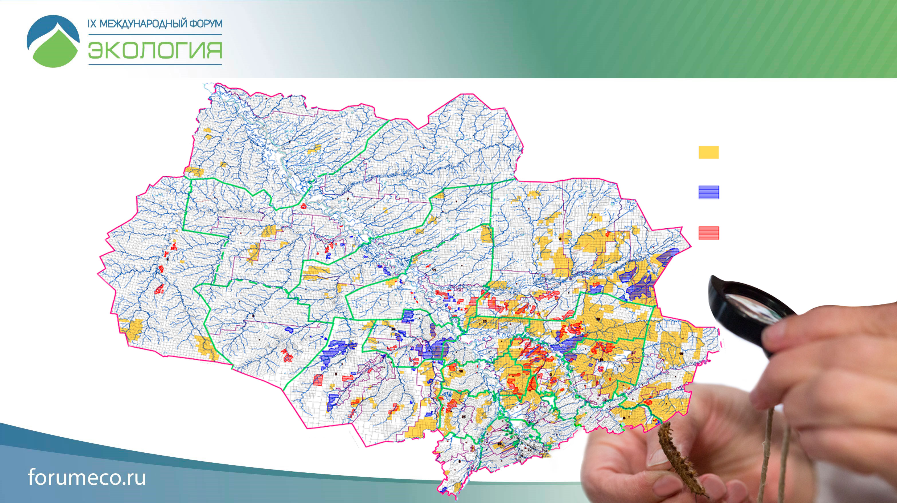
КАРТА-СХЕМА распространения очагов сибирского шелкопряда и арендованные участки
Арендованные участки
Очаги шелкопряда, обработанные в 2017 г.
Очаги шелкопряда под обработку в 2018 г.

Slide 5

Схема оперативного реагирования на сообщения о лесонарушениях
Применение QR-кода при контроле за оборотом древесины
СООБЩЕНИЯ О ЛЕСОНАРУШЕНИЯХ
Информация о договорах купли-продажи лесных насаждений
Информация о ходе выполнения работ
по заготовке (рубка не ведется, рубка проводится, заготовка завершена)
Региональная диспетчерская служба лесного хозяйства Томской области
Прямая линия лесной охраны:
8-800-100-94-00
Филиалы ОГКУ «Томсклес»
Органы местного самоуправления
МЕССЕНДЖЕР
Комитет государственного лесного и пожарного надзора
Департамента лесного хозяйства Томской области
ОМВД по Томскому району УМВД России по Томской области
УФСБ по Томской области
Показатели по борьбе с незаконными рубками по итогам 2017 года в сравнении с 2016 годом
Количество незаконных рубок
Причиненный ущерб
↓ на 16,5 %
Объем незаконных рубок
Привлечено к уголовной ответственности
↓ на 65 %
↓ на 55 %
↑ на 42 %

Slide 6

ВЫПОЛНЕНИЕ МЕРОПРИЯТИЙ
ПО ЛЕСОВОССТАНОВЛЕНИЮ
План, га
Факт, га

Slide 7
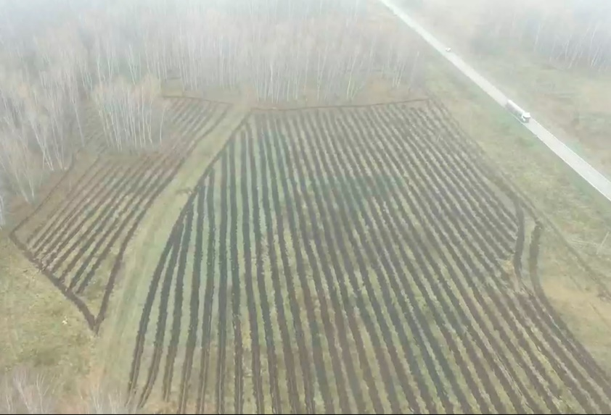
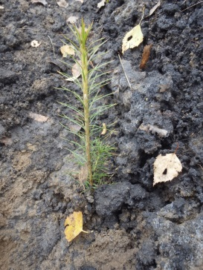
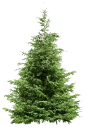
ПИТОМНИЧЕСКОЕ ХОЗЯЙСТВО
Посев семян в питомниках, га
В 2017 году на приобретение техники и оборудования для питомников области затрачено
3,2 млн. руб
собственных средств
30% Сосна
200 тыс. шт. cеянцев с зкс, высаженных на территории области позволили создать
87,5 га лесных культур
10% Ель
60% Кедр

Slide 8
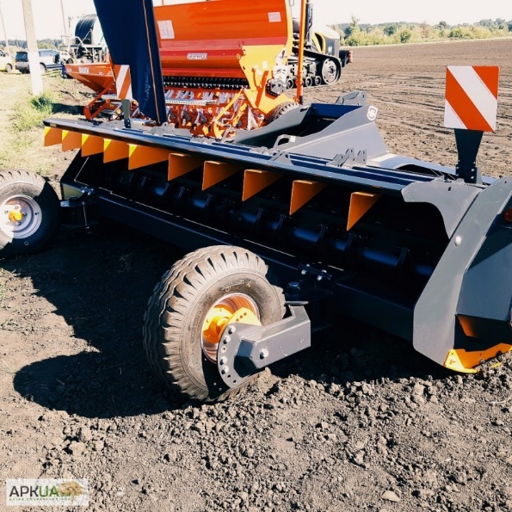
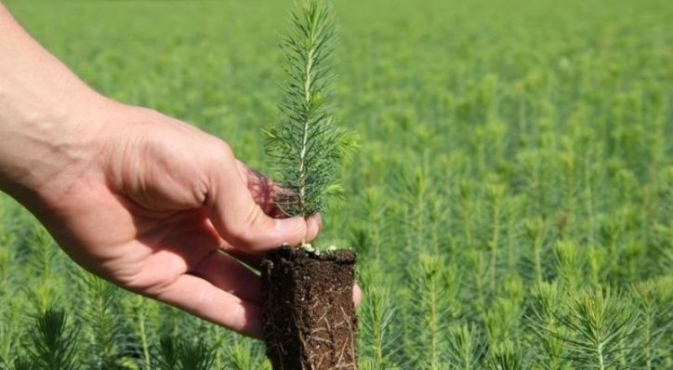
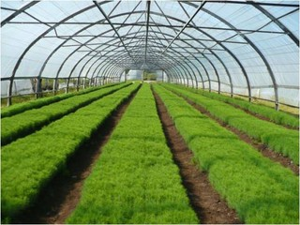
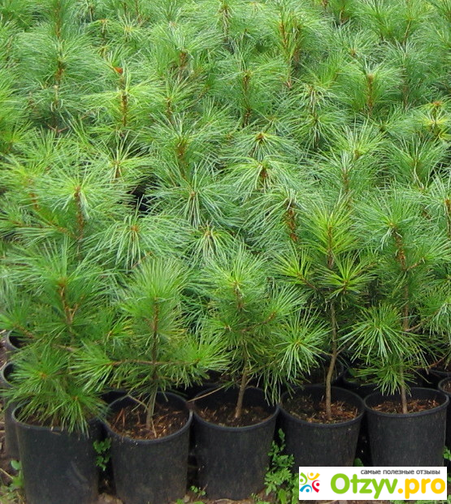

КОМПЛЕКС «КЕДРОВЫЙ САД». Создание лесного селекционно-семеноводческого центра (ЛСЦЦ)
8

Slide 9
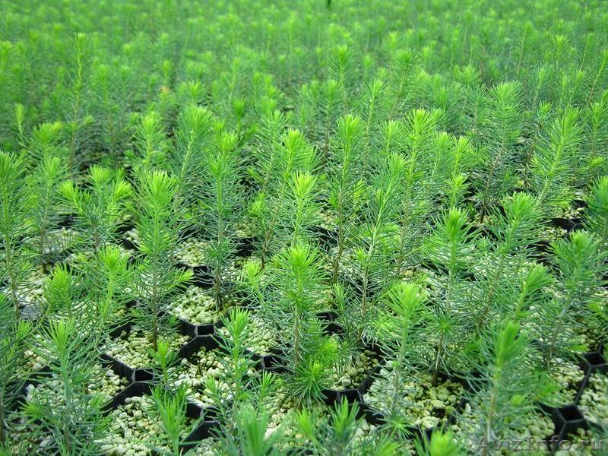
ПЛАНИРУЕМЫЕ ОБЪЕМЫ использования посадочного материала с ЗКС для лесовосстановления
ЛССЦ на территории Томской области (ежегодный объем выращивания
7 млн. шт.
сеянцев с ЗКС)
Окончание проектирования ЛССЦ
Начало строительства ЛССЦ
Окончание строительства ЛССЦ
Начало проектирования
ЛССЦ
Посадочный материал с ЗКС тыс.шт

Slide 10
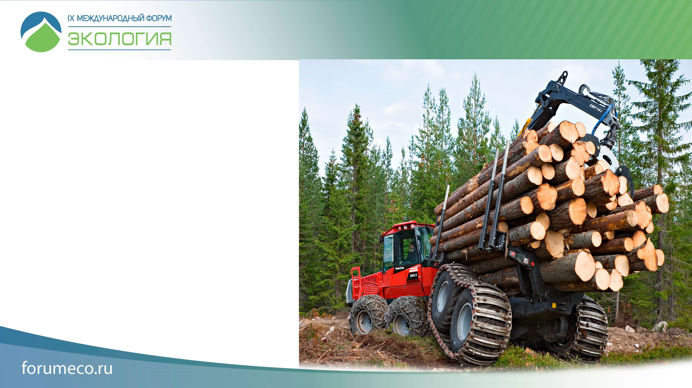
ИНТЕНСИФИКАЦИЯ ЛЕСНОГО ХОЗЯЙСТВА
Томской области
Установление технической спелости лесных насаждений
Сроки примыкания лесосек
Переработка низкотоварной древесины, получаемой от проведения рубок ухода
Внесение изменений в технологию проведения рубок ухода
Увеличение объемов и кратности проведения уходных работ за лесными культурам
Создание лесного селекционно-семеноводческого центра (ЛССЦ)

Slide 11
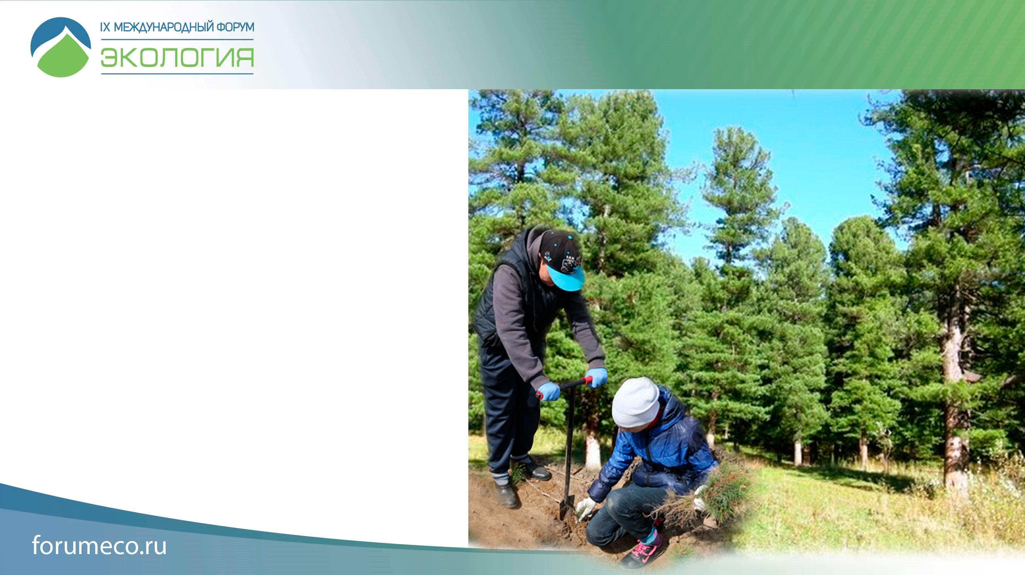
ПРИПОСЕЛКОВЫЕ КЕДРОВНИКИ
Томской области
Наименование кедровника | Площадь, га
Аксеновский | 97,80
Базойский кедрово-болотный комплекс | 4114,39
Белоусовский | 145,00
Богашевский | 74,80
Нижнее-Сеченовский | 91,70
Припоселковый кедрач у д. Губино | 391,00
Зоркальцевский | 234,70
Лучаново-Ипатовский | 417,60
Коломино-Поросинский | 74,80
Конининский | 65,00
Лоскутовский | 155,70
Магадаевский | 65,40
Петуховский | 392,40
Петровский | 105,80
Писаревский | 10,10
Плотниковский | 498,00
Протопоповский | 278,60
Ювалинский | 38,00
Тымский | 22,20
Лесной парк у с. Яр | 760,30
Припоселковый кедрач у с. Аникино | 4,50
Кедрач у г. Колпашево | 20,00
Майковский кедровник | 327,00
Итого: | 8384,79
В 2018 году запланировано обследование Плотниковского
и Богашевского припоселковых кедровников

Slide 12

СПАСИБО ЗА ВНИМАНИЕ!
+7(3822) 900-798 | dep-les@tomsk.gov.ru

